Slide 1
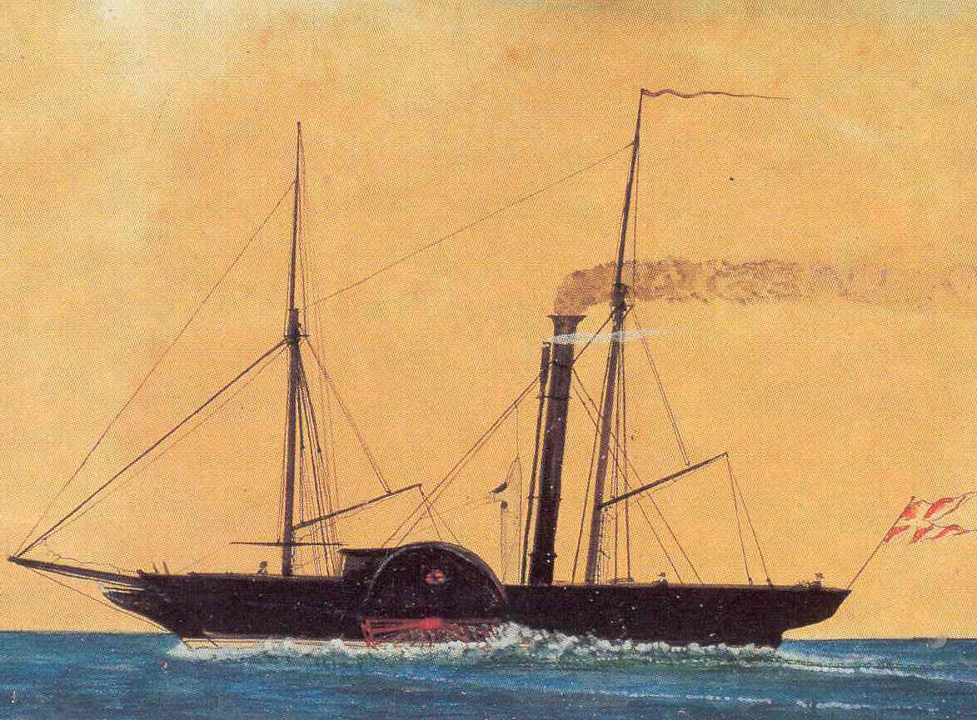
Udvandrere og indvandrere
Michael Dupont
Mercurius 1828-1857

Slide 2
Hvad kan vi nå
Lidt om ind- og udvandring i Danmark
Arkivalier om rejsende
Daisy-bestillinger
Dansk Demografisk Database
Københavns Politis arkivalier om udvandrere
Udenlandske databaser
Pasprotokoller
Registrering af mistænkelige grupper
Indfødsret

Slide 3
Indvandringen til Danmark
Jøder:
1622: Tilladelse til at bosætte sig i Glückstadt
1800: 1500 danske jøder
1870-1921: 3200 jøder fra Polen og Rusland
1940: 6.000 danske jøder (+ 1.000 jøder fra Tyskland)
Svenskere:
1861-1910: 82.000 (mange sæsonarbejdere)
Polakker:
1893-1930: 92.000 (heraf blev 5.000 bosiddende)
Mindre grupper: Hollændere (Amager) og huegenotter (Fredericia)

Slide 4
Udvandringen fra Danmark
1852-1870: Danske mormoner rejste til Utah 1852, herefter fulgte 20.000
1870-1910: 250.000 danskere forlader Danmark, heraf bosætter 210.000 sig i USA
1870-1875: Billig jord i USA i forhold til Danmark
1880-1893: Højkonjunktur i USA, landbrugskrise i Danmark, endnu ikke jobs nok i danske byer
1902-1910: Økonomisk vækst i USA, stagnation i de danske byerhverv, men fremgang i landbruget

Slide 5
Arkivalier om rejsende
Udvandrere
Københavns Politis udvandrerprotokoller
Pasprotokoller
Lægdsruller
Indvandrere
Fremmedprotokoller
Pasprotokoller
Indfødsretssager
Andre arkivalier om rejsende
Til- og afgangslister
Tyendeprotokoller

Slide 6
Daisy-bestillinger
Noget er scannet, men det meste skal bestilles og ses på Rigsarkivets læsesale
Rigsarkivets arkivdatabase kaldes Daisy
Daisy findes her: www.daisy.rigsarkivet.dk

Slide 7
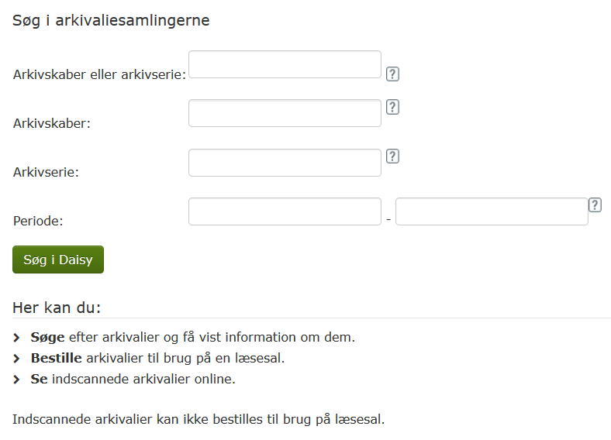
DAISYs forside

Slide 8
Hvad betyder søgefelterne
Der er tre søgefelter samt et periodefelt:
Arkivskaber eller arkivserie
Arkivskaber
Arkivserie
Periode

Slide 9
Over- og underordnede arkivskabere
Skal overskueliggøre indholdet
Arkivalier kan være samlet under samme arkivskaber
En arkivskaber kan også bestå af flere relaterede arkivskabere
Et hierarki i arkivet

Slide 10
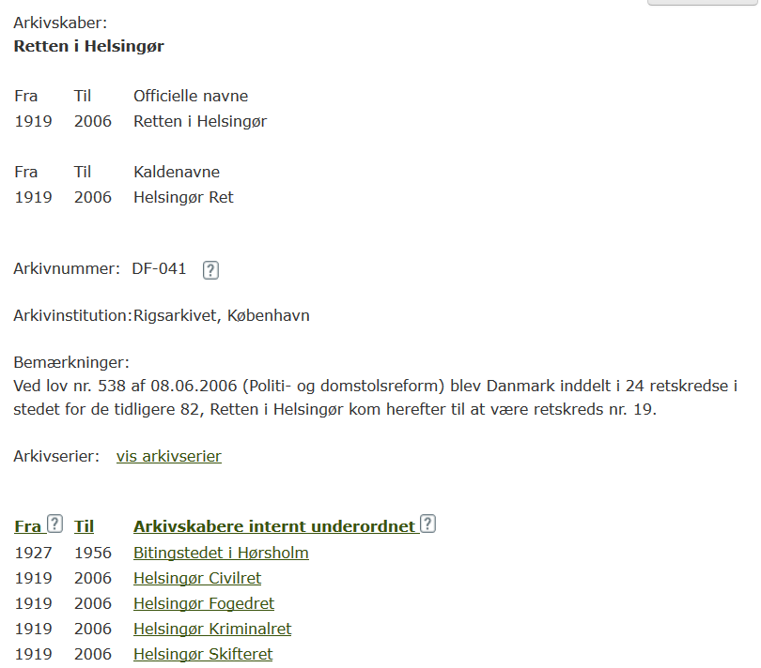
Over- og underordnede arkivskabere

Slide 11
Bestilling trin for trin
Kan bestille på læsesalen (godsarkiver står dog i fjernmagasin)
Kan forudbestille
Kan fjernlåne
Fif: Behøver ikke at skrive hele ord

Slide 12
Udfyld søgefelter
Udfyld arkivskaber
eller
Udfyld arkivskaber og arkivserie
Pas på, du ikke begrænser din søgning!

Slide 13
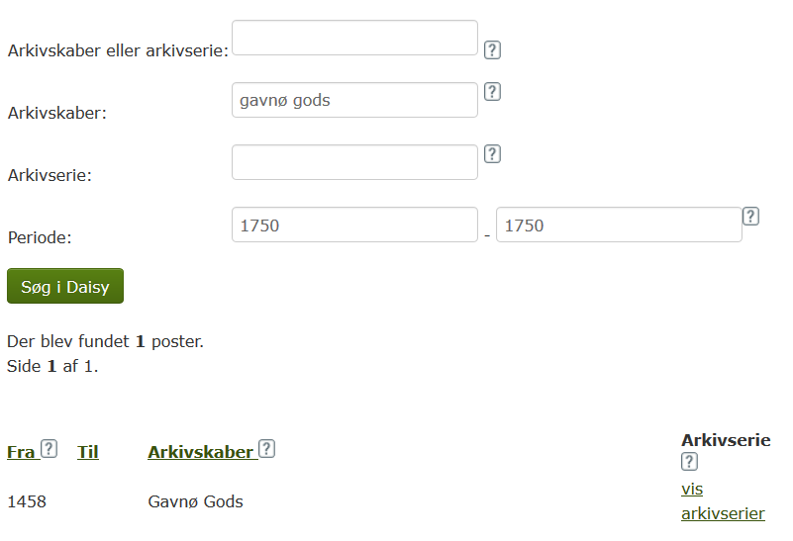
Søgefelter udfyldt (arkivskaber + år)

Slide 14
Udpeg det rigtige søgeresultat
Når du trykker på ”søg”, får du en liste over de arkivskabere/arkivserier, der indeholder de ord, du har skrevet
Hvis du kun søger på arkivskaber, får du kun vist arkivskabere
Udpeg det rigtige søgeresultat (plejer ikke at være så mange at vælge imellem, når det er godsarkiver)

Slide 15
”Vis arkivserier”
Hvis du kun har søgt på arkivskabere, står der til højre ”Vis arkivserier”
Trykker du på ”Vis arkivserier”, får du vist en liste over de arkivalier, der findes i arkivet
Alfabetisk eller kronologisk ordnet
Brug browserens søgefunktion

Slide 16
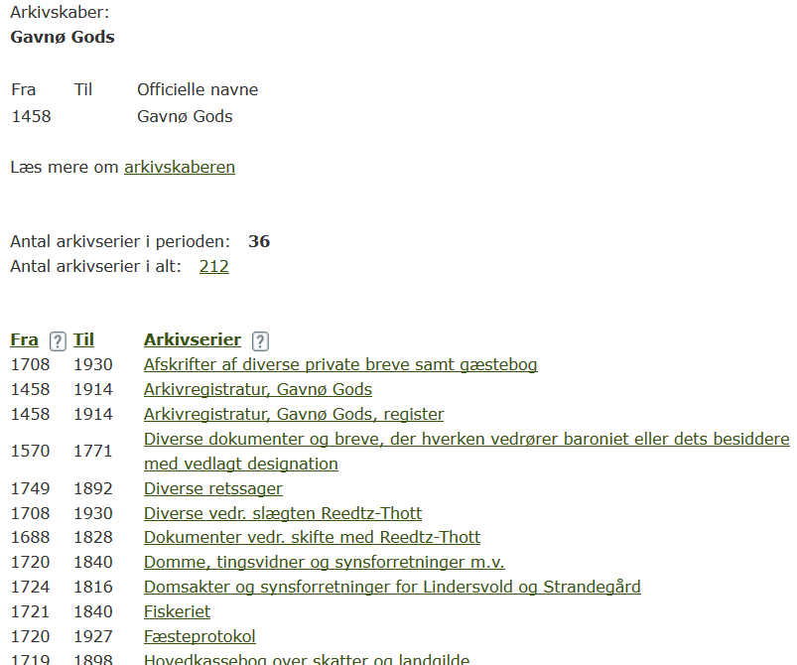
Liste over arkivserier

Slide 17
Oplysninger om arkivserien
Find det arkivalie, du skal bruge og klik på det
På næste side får du oplysninger om arkivserien (antal fysiske enheder, arkivskaber(e), andre navne)

Slide 18
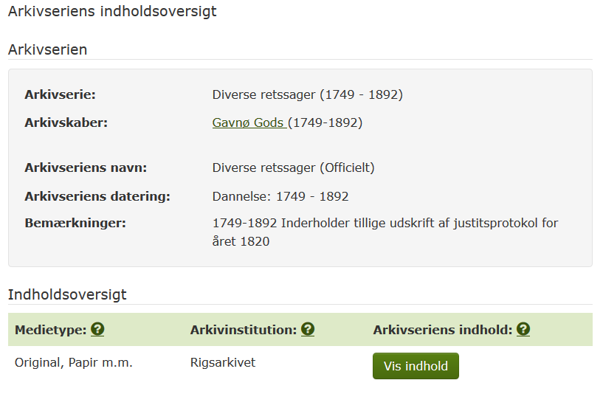
Oplysninger om arkivserien

Slide 19
Liste over fysiske enheder
Tryk på ”vis/bestil”
Får derefter en liste over fysiske enheder
”Indhold beskrives med” (hvordan materialet er ordnet)
Vælg den enhed, du skal bruge (tryk på ”gå til bestilling”)

Slide 20
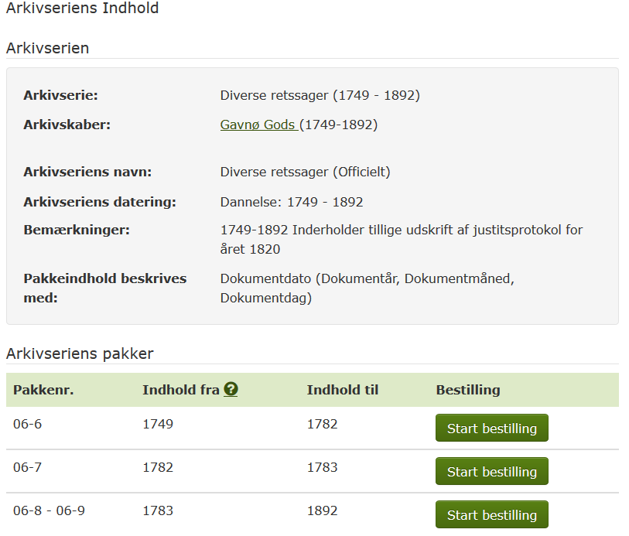
Liste over arkivenheder

Slide 21
Bestillingsformular
Hvor man vil se arkivaliet (læsesal)
Tidspunkt for benyttelsen
Læsesalsplads
Får en kvittering, når man har bestilt

Slide 22
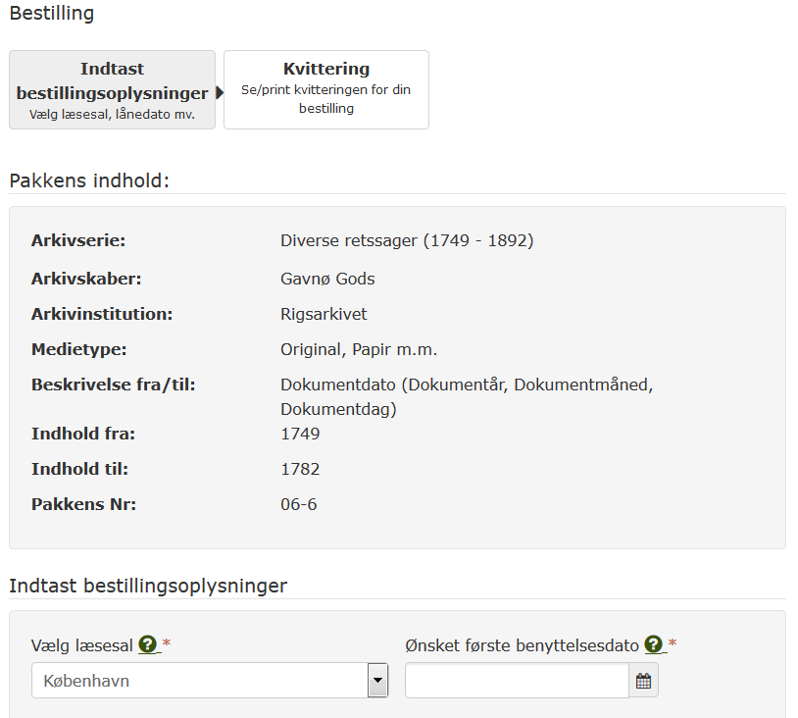
Bestilling

Slide 23
”Mine sider”
”På læsesal”, ”Bestillinger” og ”Afsluttede bestillinger”
Kan se, hvilke arkivalier du har lånt
Kan se, hvordan det går med bestillinger, fx fra fjernmagasin
Kan se tidligere bestillinger

Slide 24
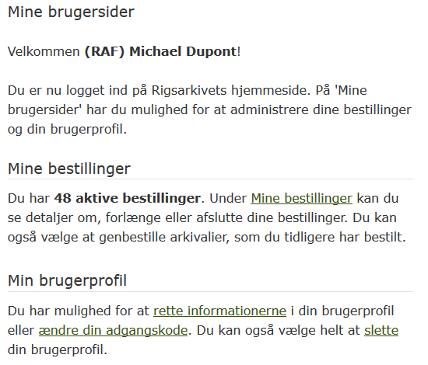
Mine sider

Slide 25
Forudbestilling og fjernlån
Begrænsninger på meget brugte arkivalier (kirkebøger, skifteprotokoller, skøde- og panteprotokoller, journaler og registre m.m.)
Ville være upraktisk at reservere eller fjernlåne
Derfor: De vigtigste arkivalier skal benyttes på arkivet.

Slide 26
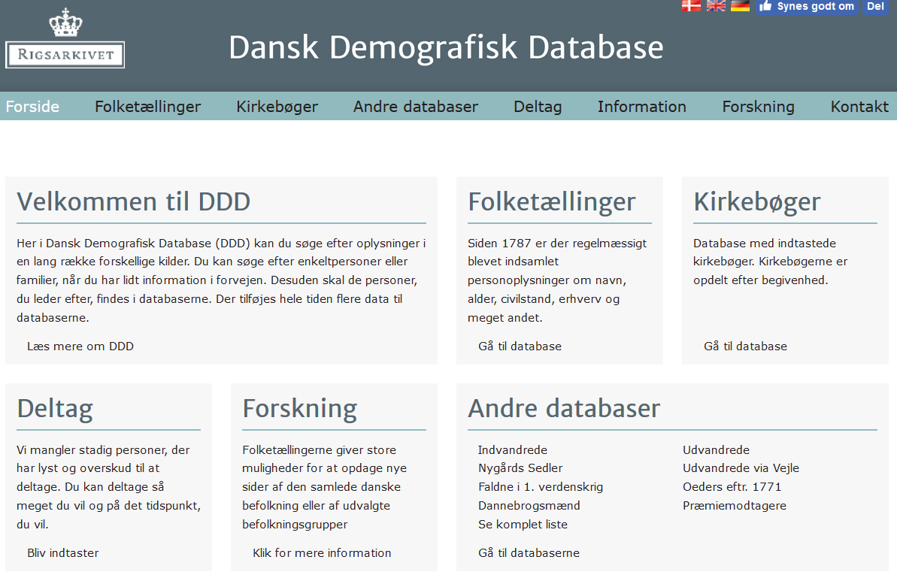
Dansk Demografisk Database (DDA)
Findes www.ddd.dda.dk

Slide 27
Fire databaser om rejsende
Udvandrere
Database, bygger på Københavns Politis udvandrerprotokoller 1869-1920
Indvandrere
Arbejdsophold 1812-1924, bygger på div. materiale fra Frederiksborg Amt, Københavns Amt (ikke København og Frederiksberg), samt Lolland-Falster og Møn
Indfødsretstildeling 1776-1960, bygger på protokol over Naturalisationspatenter og bemærkninger til indfødsretslovforslagene
Udviste 1875-1919, bygger på politiets interne blad Politiefterretninger

Slide 28
Københavns Politis udvandrerprotokoller
Ved lov 01.05.1868 og 25.03.1872 blev det pålagt politiet at føre kontrol med de autoriserede udvandringsagenter, bl.a. at rejsekontrakten blev overholdt
I København var det 3. politiinspektorat
Arkivalierne hedder ikke udvandrerprotokoller, men ”register over udvandrere”
Ingen bilag bevaret

Slide 29
To typer udvandrere
Direkte udvandrere: Personer, som direkte befordredes fra dansk havn til udvandringsstedet
Indirekte udvandrere: Personer, som via en udenlandsk havn nåede udvandringsstedet

Slide 30
Protokollernes indhold
Ført på skematisk papir, oplyser om:
navn
stilling
fødested eller sidste opholdssted
alder
bestemmelsessted
kontraktens nr. og litra (kontrakten ikke bevaret)
forevisningsdato

Slide 31
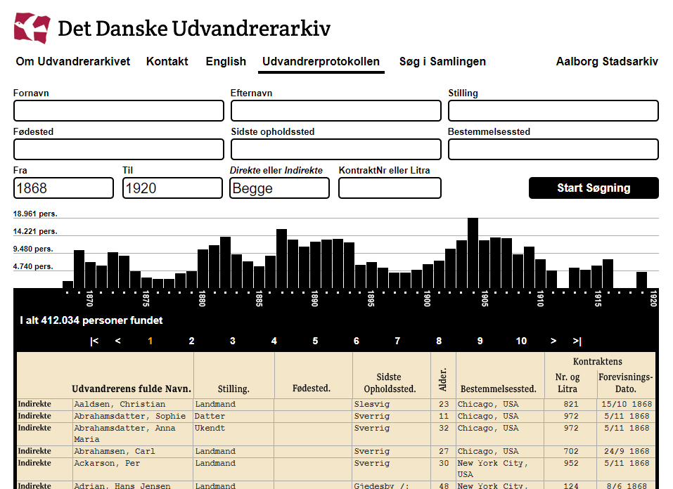
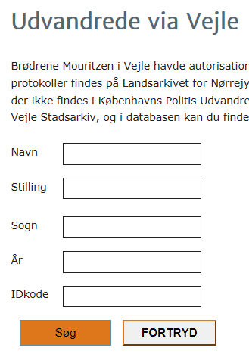
Indgang til protokollerne
Udvandrerdatabasen dækker mere end 400.000 udvandrere i perioden 1868-1911, 1913-1916, 1919-1920

Slide 32
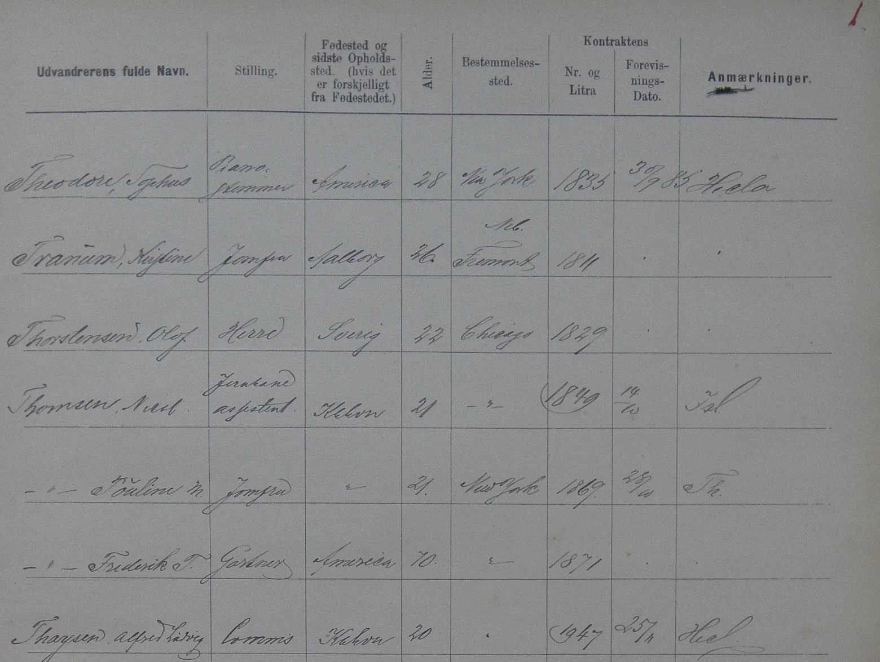
Udvandrerprotokol, direkte 1885

Slide 33
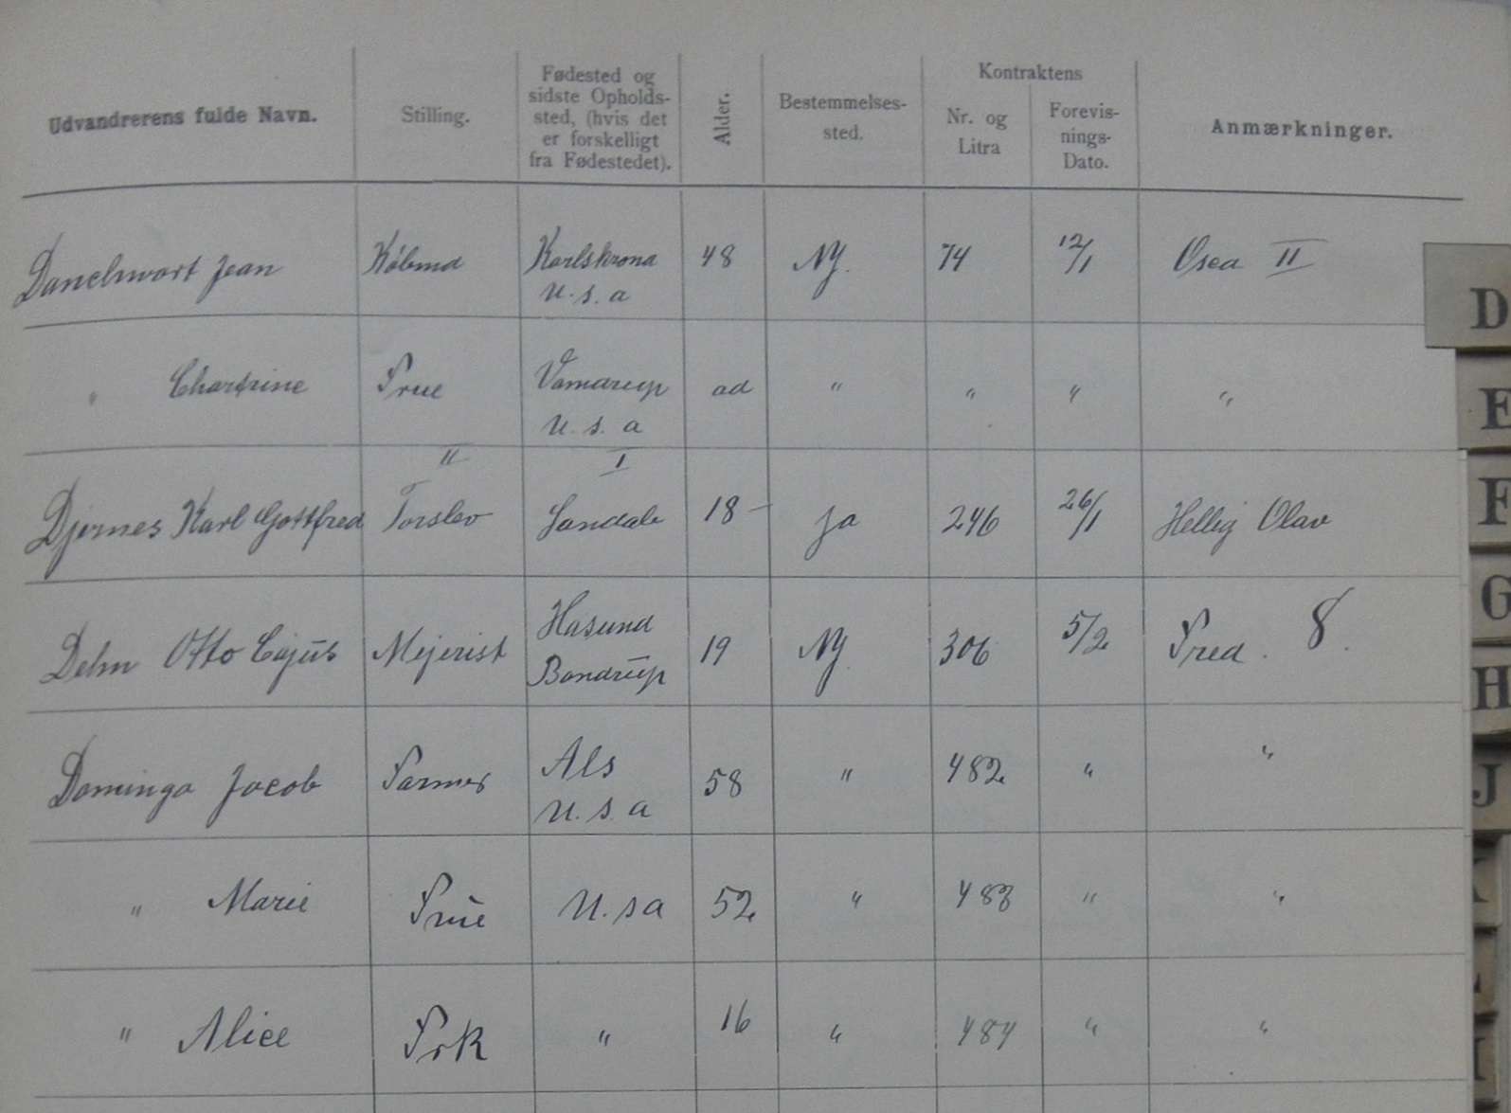
Udvandrerprotokol, direkte 1915

Slide 34
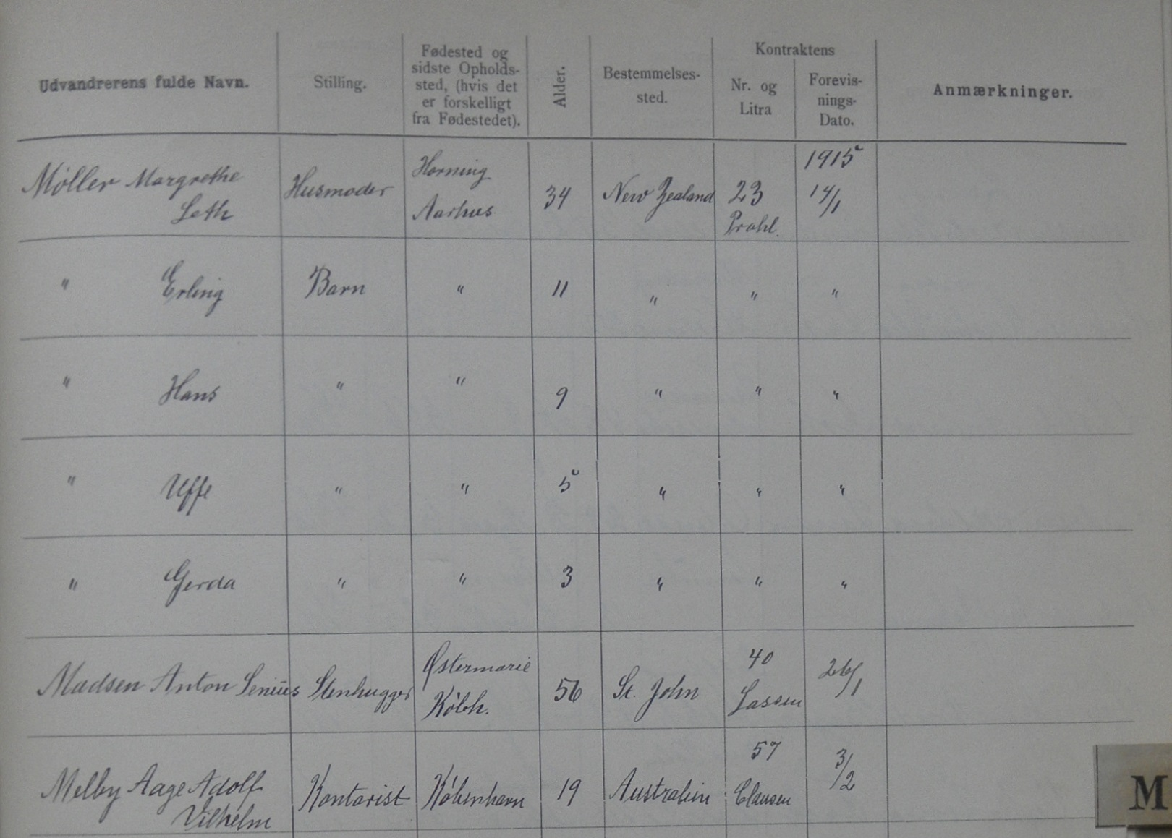
Udvandrerprotokol, indirekte 1915

Slide 35
Skibsekspeditioner
Udvandrere, der købte billet direkte hos rederiet uden om en rejseagent (ikke registreret i udvandrerprotokollerne)
Kan være registreret i Københavns Politis lister over skibsekspeditioner

Slide 36
Mormoner
Københavns Politi: Skibsekspeditioner vedr. mormonudvandringen 1872-1894
Findes ikke i udvandrerdatabasen
Er trykt og findes: Passport to Paradise, Utah 2000 (https://www.familysearch.org/en/search/catalog/979162)
Se også https://aurelia-clemons.dk/, emigrerede mormoner fra Danmark 1852-1881

Slide 37
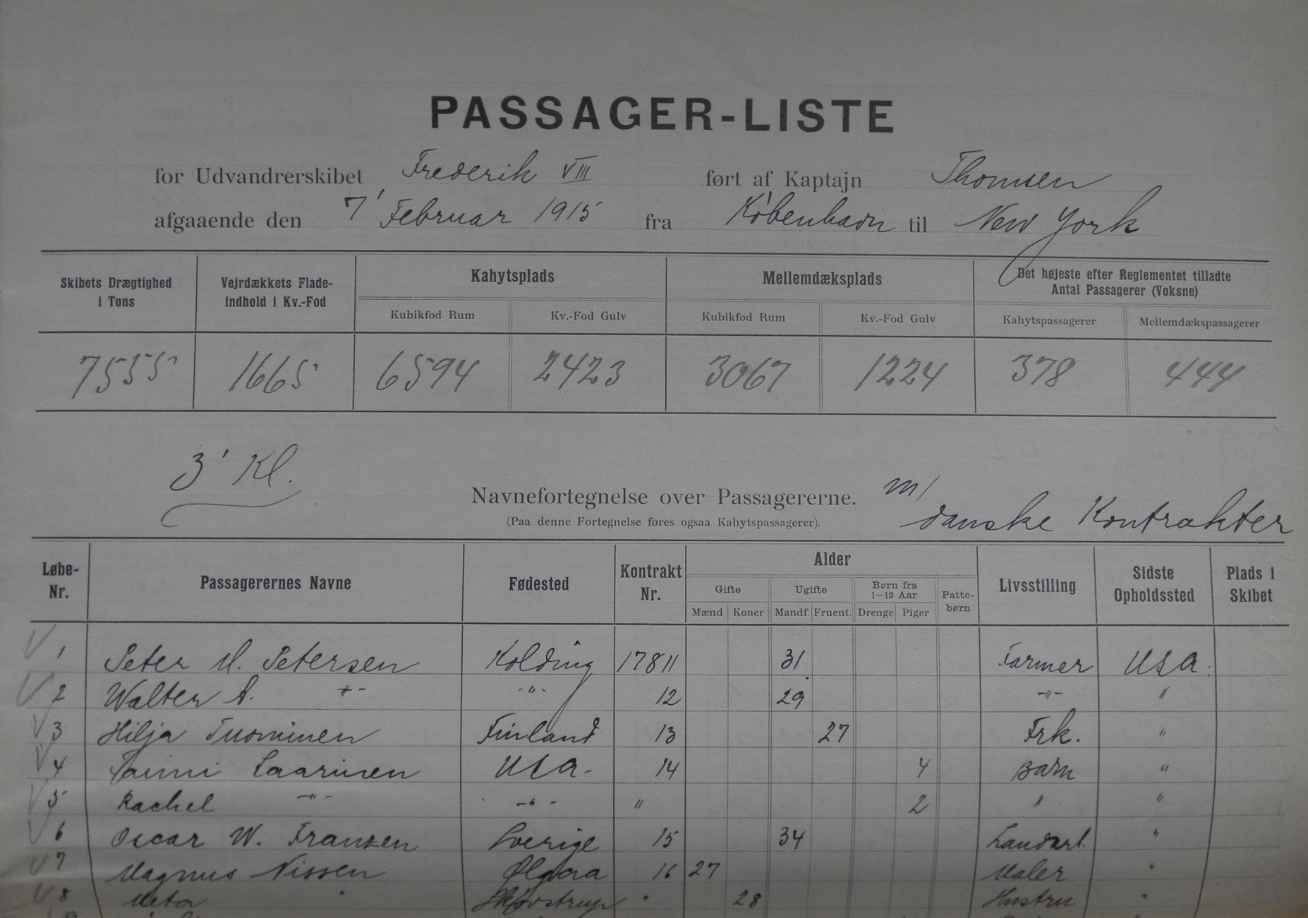
Eksempel på skibsekspedition 1915

Slide 38
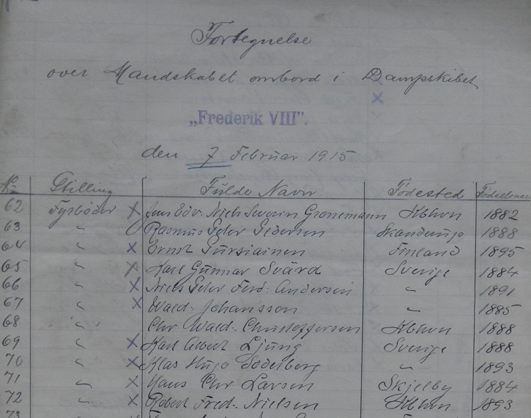
Også mandskabslister

Slide 39
Udenlandske databaser
Udrejsende fra Hamborg 1850-1934: https://www.ancestry.com/search/collections/1068/ (betalingsside)
Ankomne til New York 1820-1957: https://www.familysearch.org/en/blog/ny-castle-garden-ellis-island (1820-1892 Castle Garden, 1892-1924 Ellis Island, 1925-1957 passager- og mandskabslister)
Også https://www.statueofliberty.org/

Slide 40
Pasprotokoller
Kan bruges til at
følge en persons færden
finde ud af hvor en person kommer fra
finde ud af hvor en person rejser hen

Slide 41
Hvad er et pas
… et af en Øvrighedsperson udstædt Document, hvormed Ihændehaveren legitimerer sig paa Reiser. (H. P. Giessing, 1841)

Slide 42
Nogle typer af pas
Rejsepas
Sundheds- og
karantænepas
Afskeds- eller
gårdmandspas
Kopipas
Frimandspas
Frihedspas
Vognpas
Indladelsespas
Udygtighedspas
Fribefordringspas
Kurerpas
Permissionspas
Markedspas
Sessionspas
Toldpas
Besejlingspas
Islandsk søpas
Flyttepas

Slide 43
Rejsepas
Udstedt af politimesteren, dvs. retsbetjenten

Slide 44
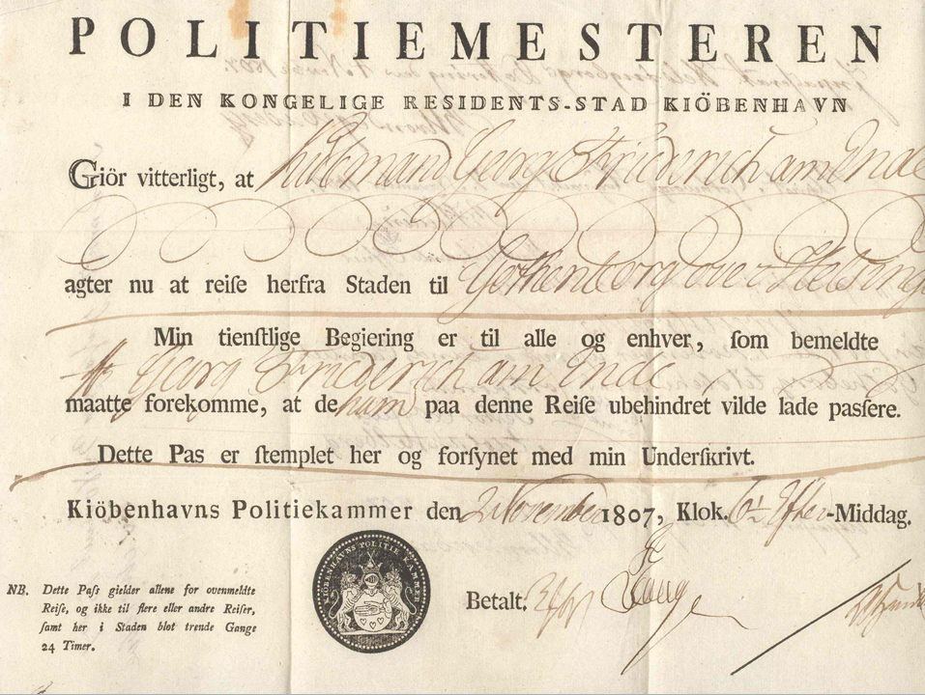

Slide 45
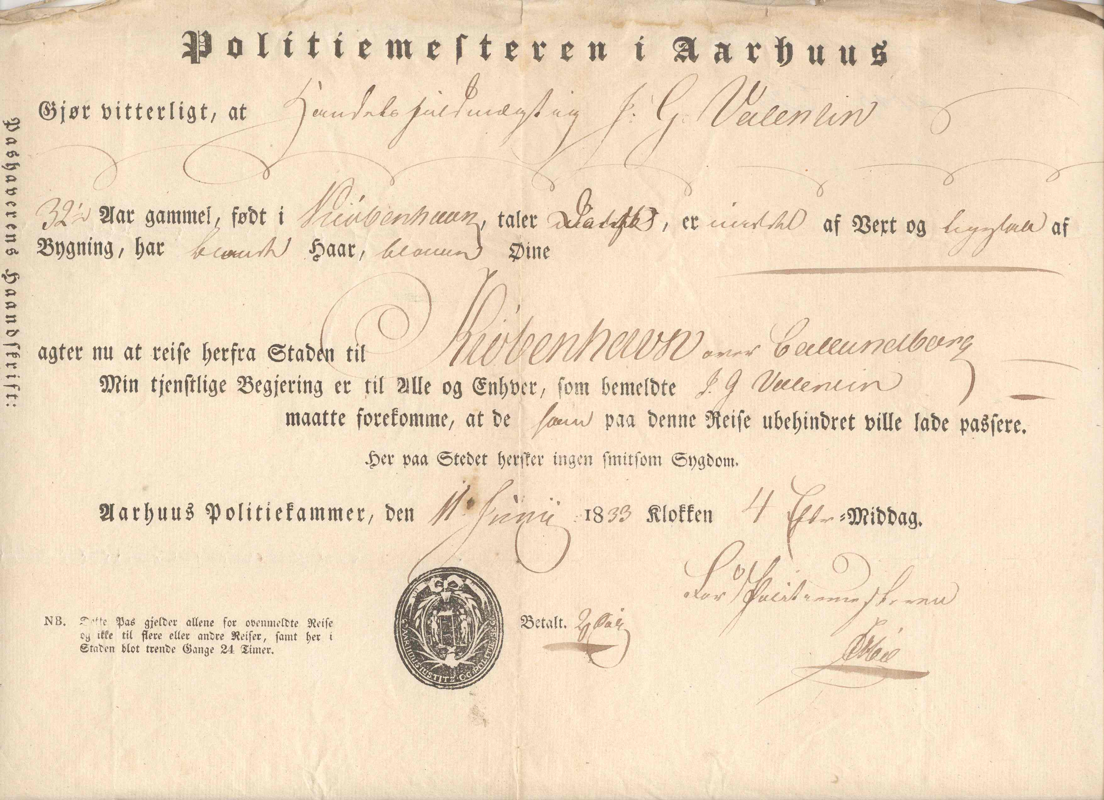

Slide 46
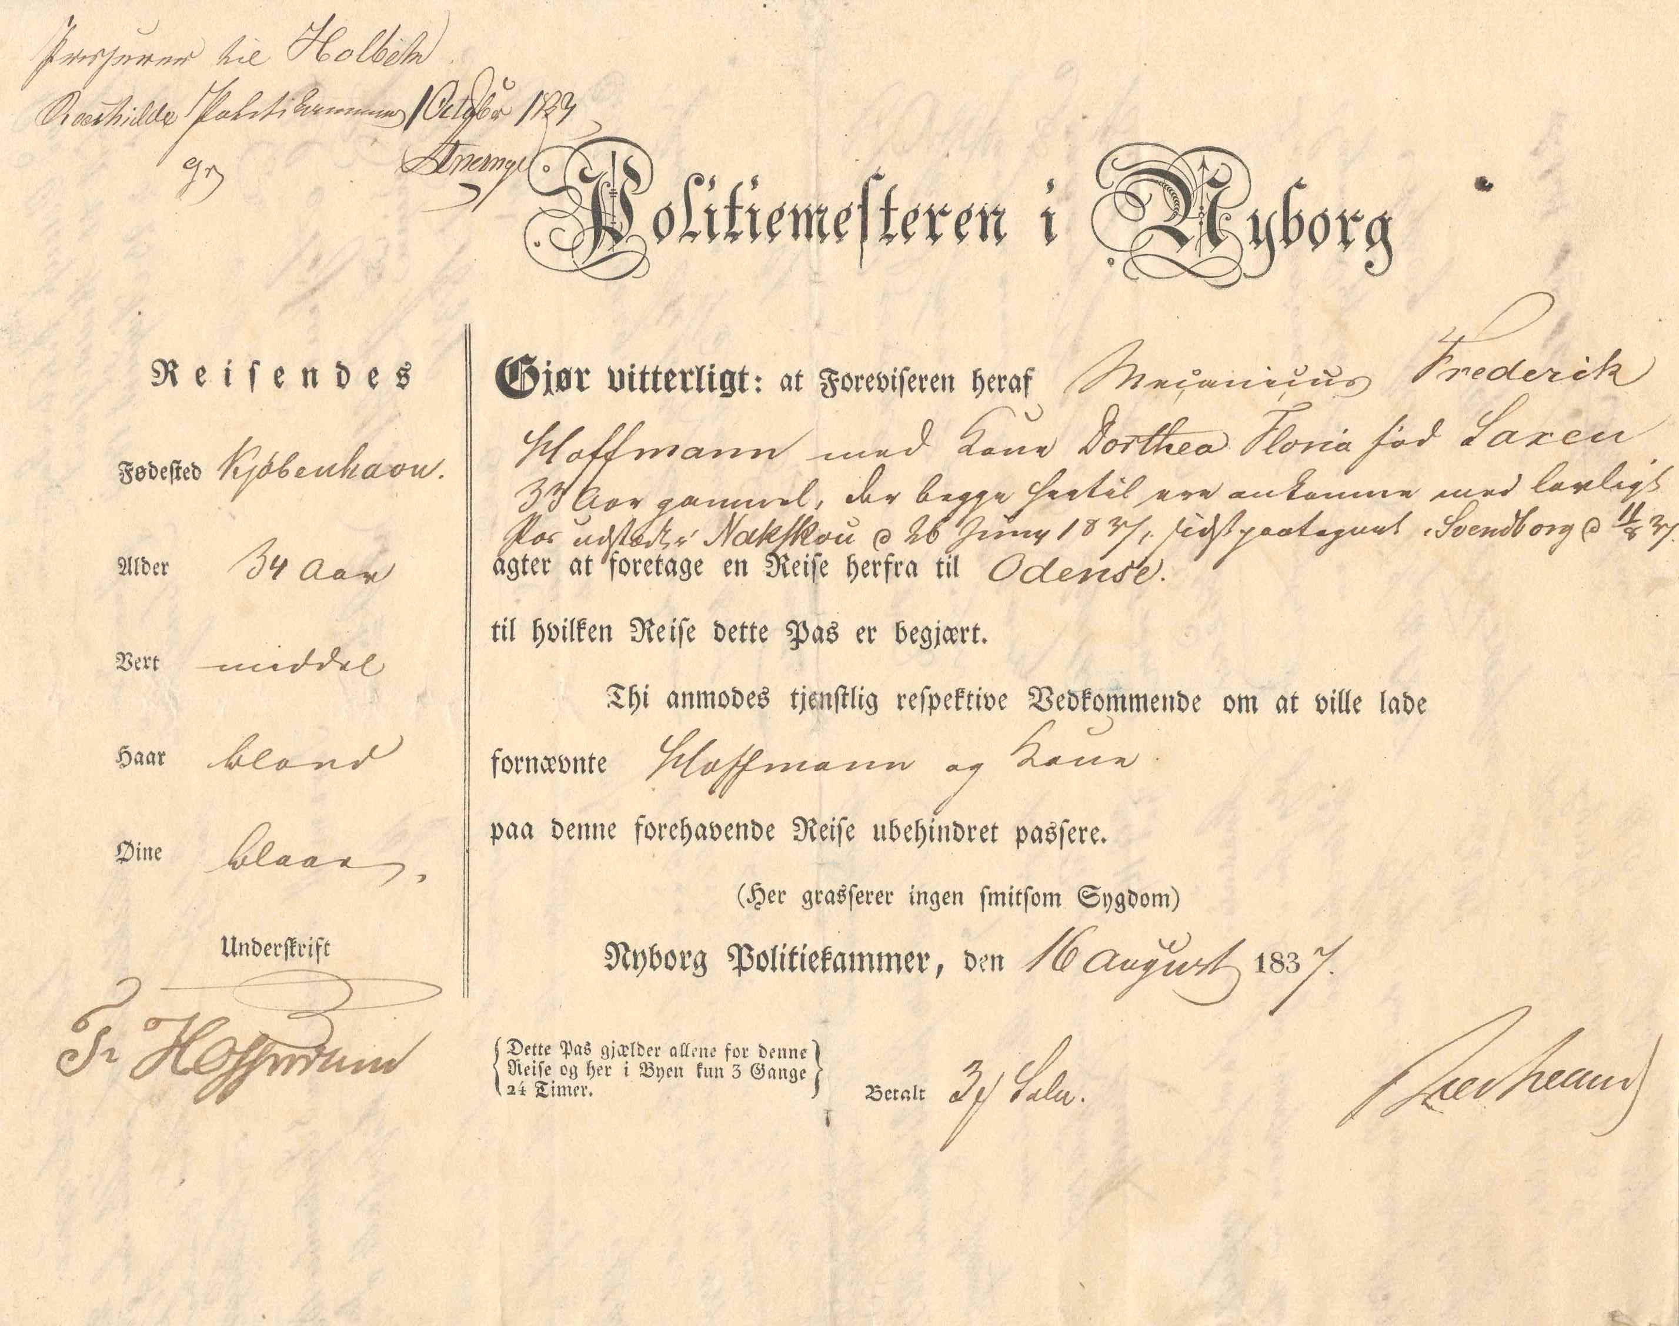

Slide 47
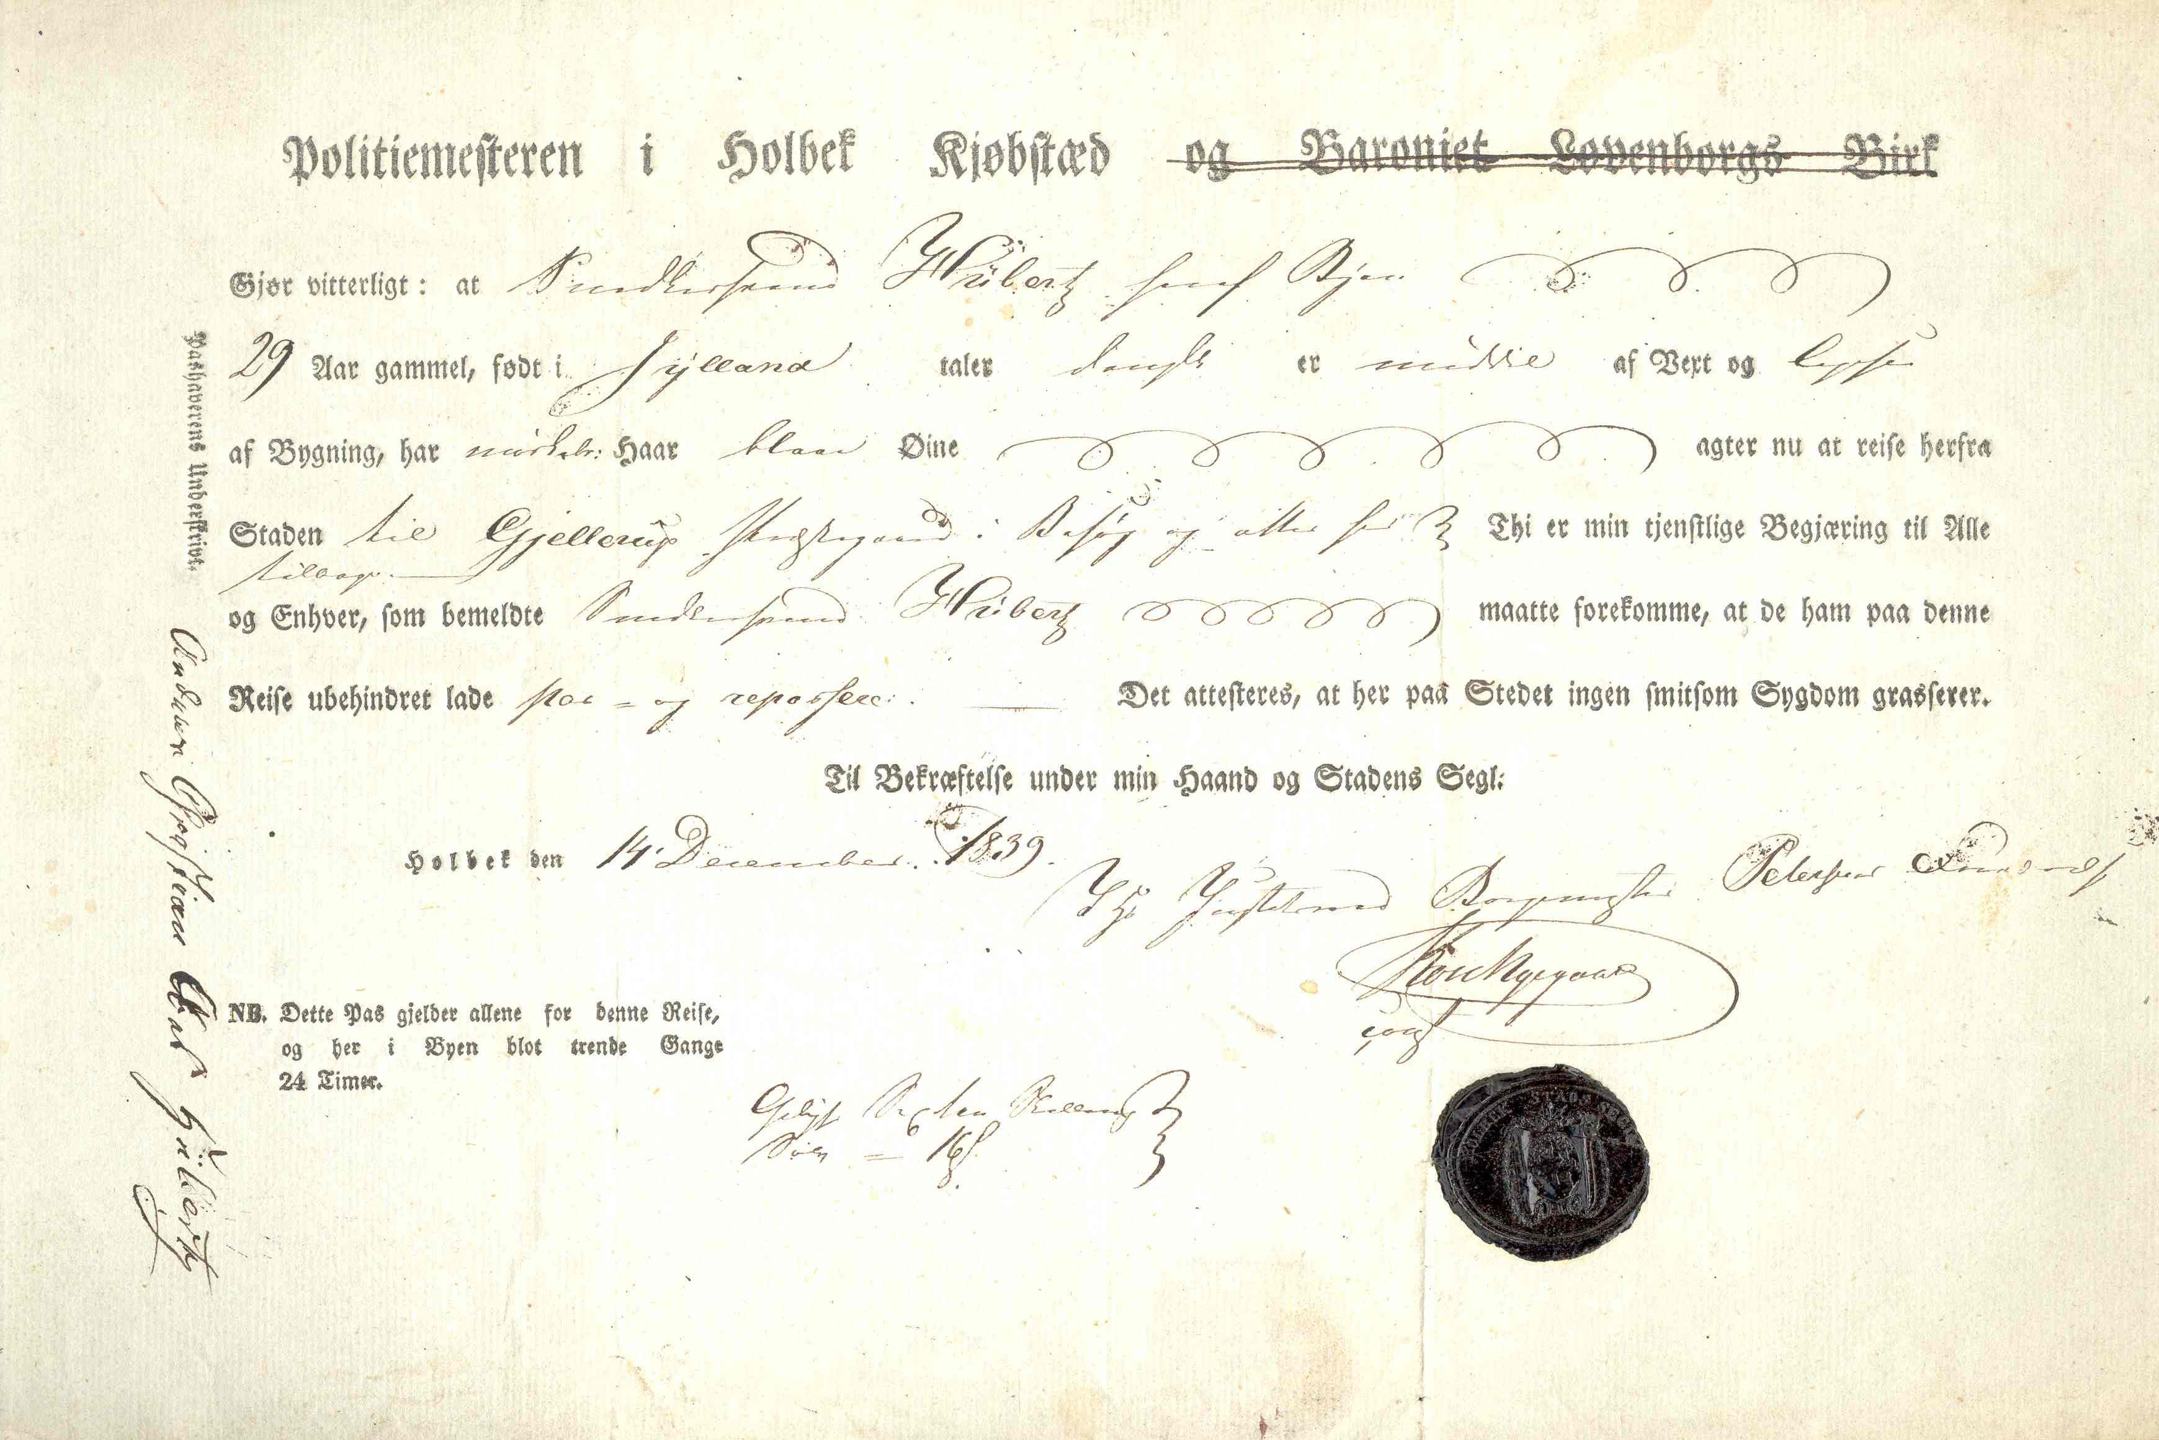

Slide 48
Hvem skulle bruge pas?
Indtil 1846: Indlændinge og udlændinge
1846-1862: Udlændinge
1862-1875: Udlændinge bortset fra svenskere, nordmænd og englændere
1875-1917: Ingen (dog opholdsbog)
Efter 1917: Udlændinge

Slide 49
Hvilke indlændinge skulle bruge pas?
Indtil 1846: Alle stænder
Bortset fra:
Embedsmænd i tjeneste
Skippere, sømænd, lodser
Personer bosat inden for 2 mil

Slide 50
Hvornår skulle man bruge pas?
Når man skulle krydse vand (fx færgested) eller rejse til udlandet
Lov 07.08.1846:
… Pas paa Reiser mellem forskiellige Steder i Kongeriget … ophæves, saa at Sø- og Landreiser i saa Henseende sættes under lige Vilkaar.

Slide 51
Kunne man selv vælge ruten?
Kunne vælge destinationen
Skulle altid tage den korteste vej
Lov 26.01.1819:
… om de ere forsynede med Passe, om de have taget nogen anden end den korteste Vei, for at komme til det i deres Passe bestemte Sted.

Slide 52
Hvad krævede det at få pas?
Bevis på at man lovligt kunne rejse
Håndværkssvende: Attest fra mester
Jøder: Attest fra ældste
Fremmede: Attest fra gæstgiver

Slide 53
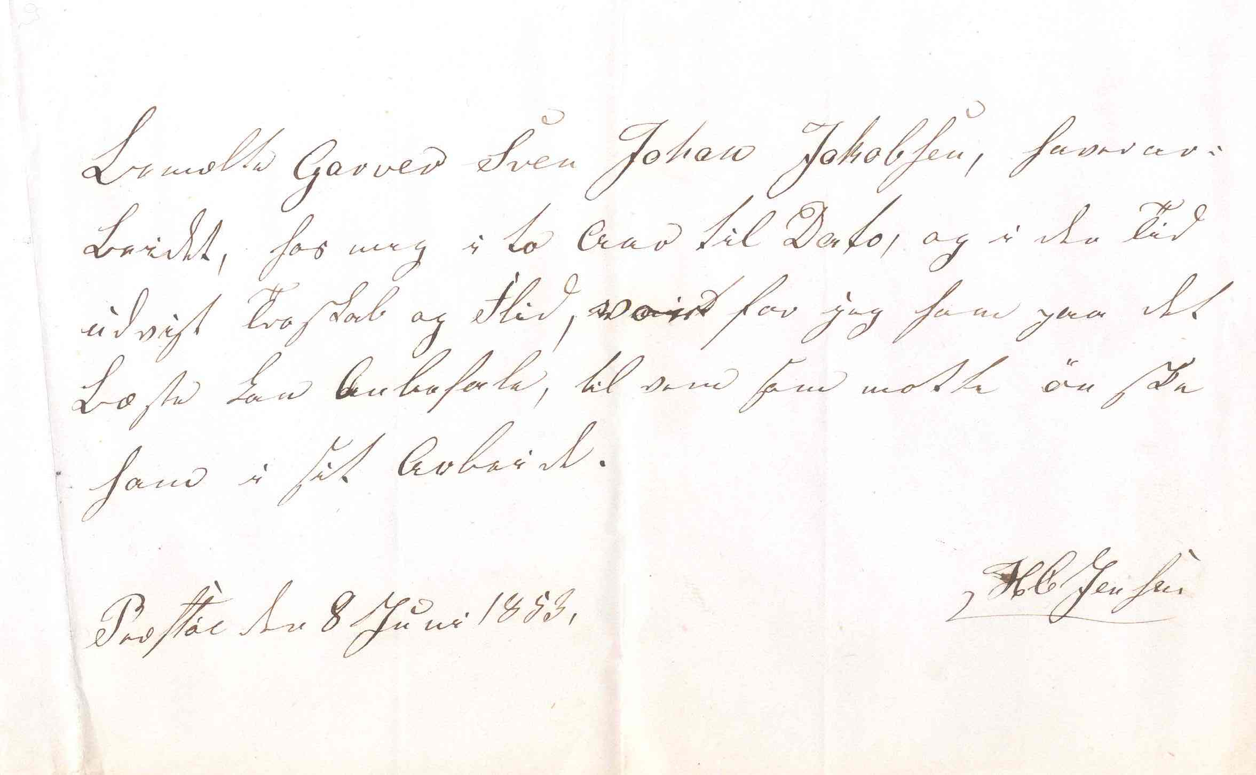

Slide 54
Passets gyldighed
3 dage fra udstedelsen
Indtil 1839: Til én rejse
Efter 1839: Til flere rejser

Slide 55
Hvornår skulle passet forevises?
Ved overnatning på rejse
Ved bosættelse
Ved overfart
Muligvis også ved gennemrejse

Slide 56
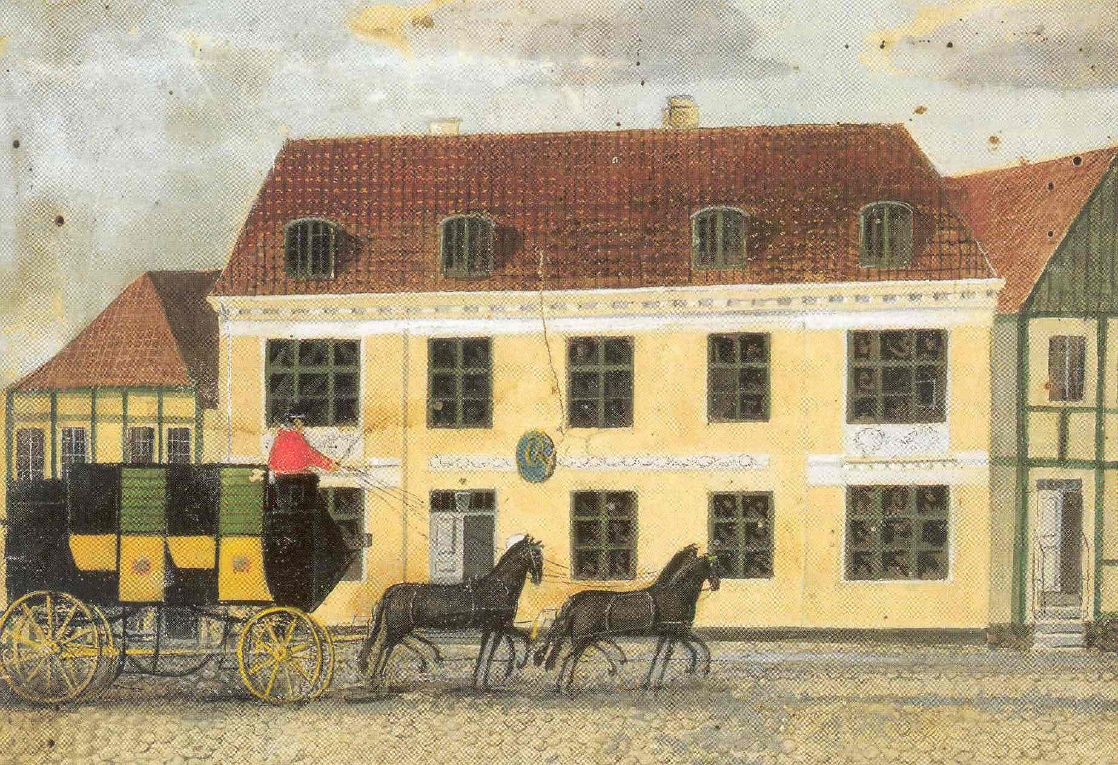
Hvem skulle passet forevises til?
Retsbetjenten
Færgemanden
Postvognskusken
Gæstgiveren

Slide 57
Hvad er en pasprotokol?
Myndigheders registrering af:
Udstedte pas og pasbøger
Foreviste pas og pasbøger

Slide 58
Hvad er der bevaret?
København
Pasprotokoller over udstedte pas 1788-1850 (Københavnske pasregnskaber)
Provinsen
Helsingør 1804-
Korsør 1798-
De fleste retsbetjente først o.1820 ff.

Slide 59
Pasprotokoller fra købstæder på Lolland-Falster
Nykøbing Falster: 1791-1896 (3 pk.)
Nakskov: 1839-1893 (1 pk.)
Maribo: 1830-1923 (3 pk.)
Rødby: 1812-1922 (1 pk.)
Stubbekøbing: 1825-1889 (3 pk.)
Nysted: 1828-1840 (1 pk.)
Sakskøbing: 1852-1884 (1 pk.)

Slide 60
Hvad fortæller pasprotokoller over udstedte pas?
Udstedelsesdato
Navn
Fødested
Udseende
Erhverv
Destination
Evt. kautionist

Slide 61
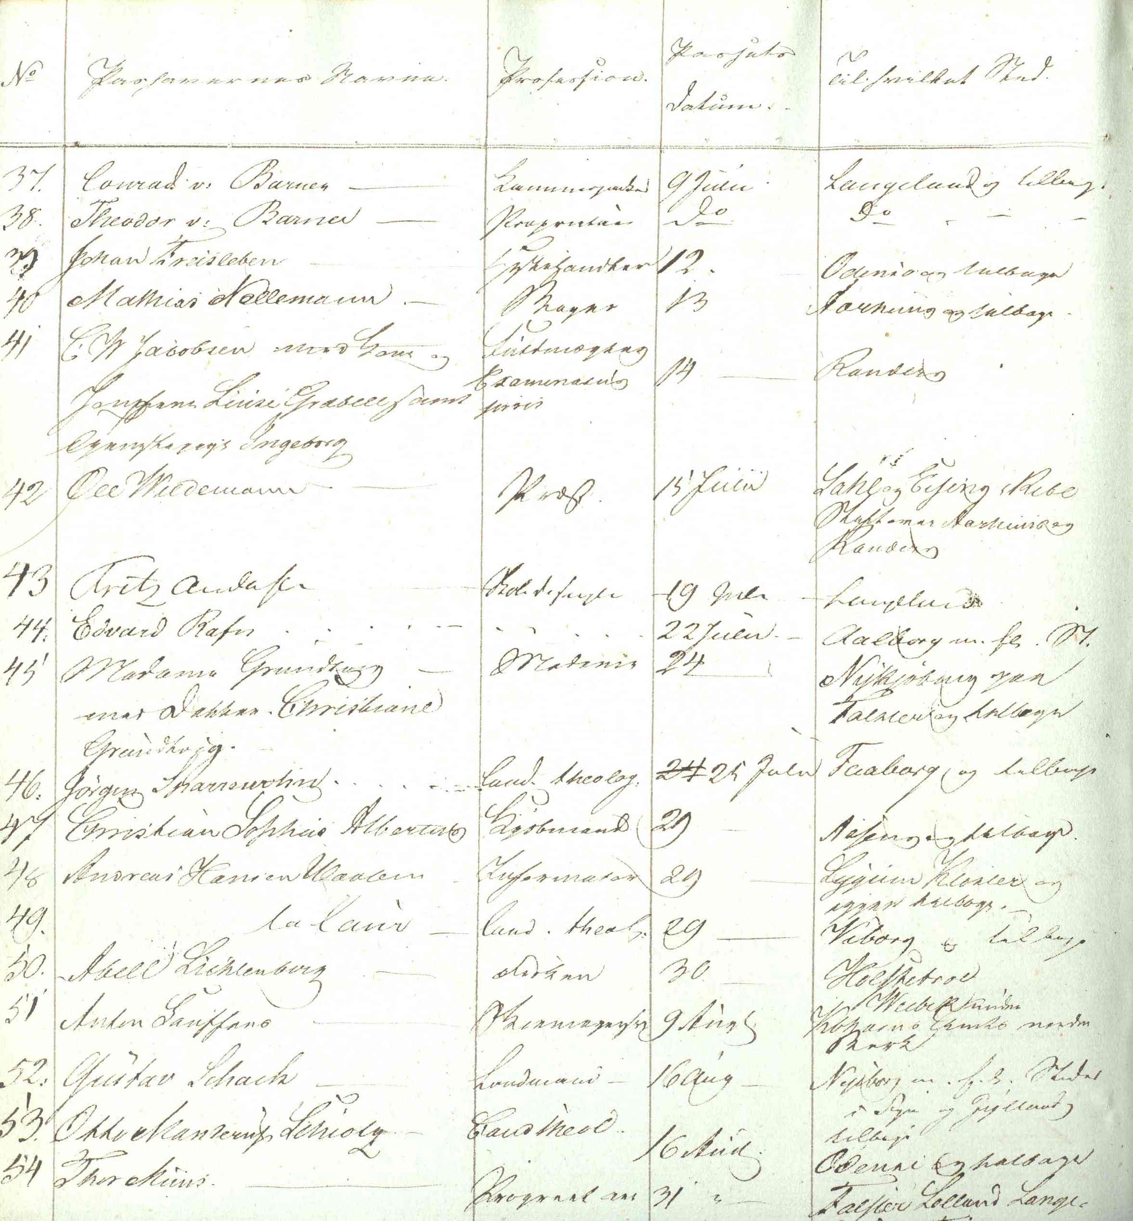
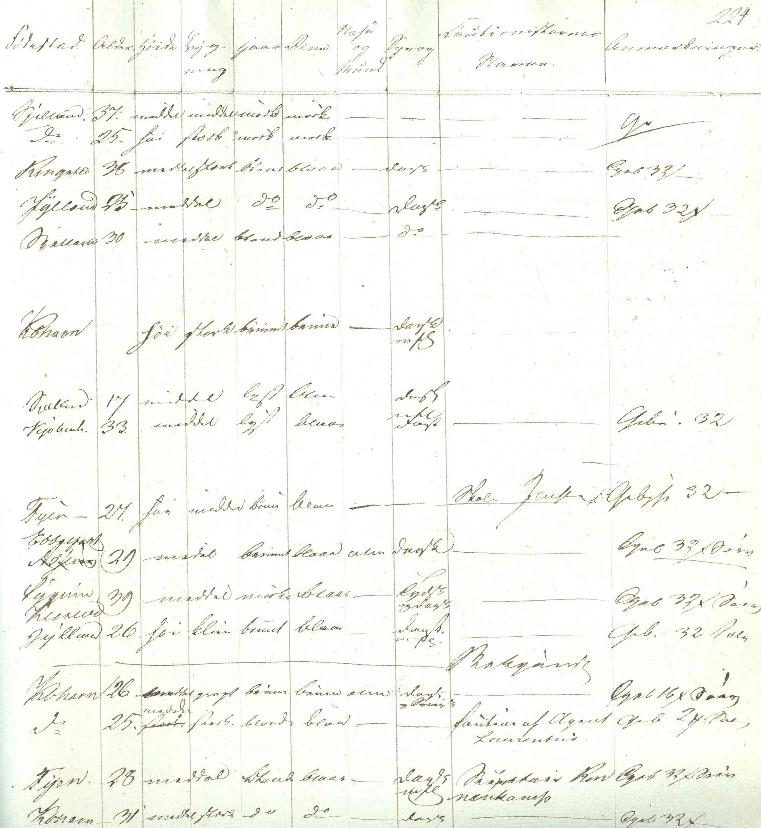
Udstedte pas

Slide 62
Hvad fortæller pasprotokoller over foreviste pas?
Forevisningsdato
Navn
Erhverv
Udrejsested og -dato
Sidst forevist
Destination

Slide 63
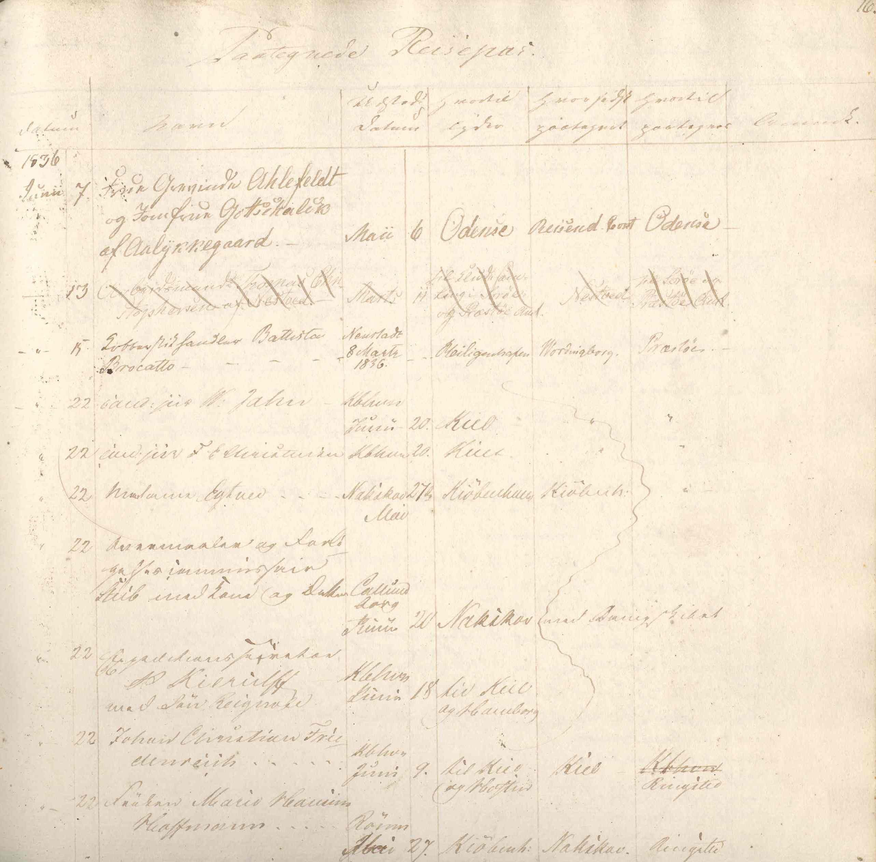
Foreviste pas før 1846

Slide 64
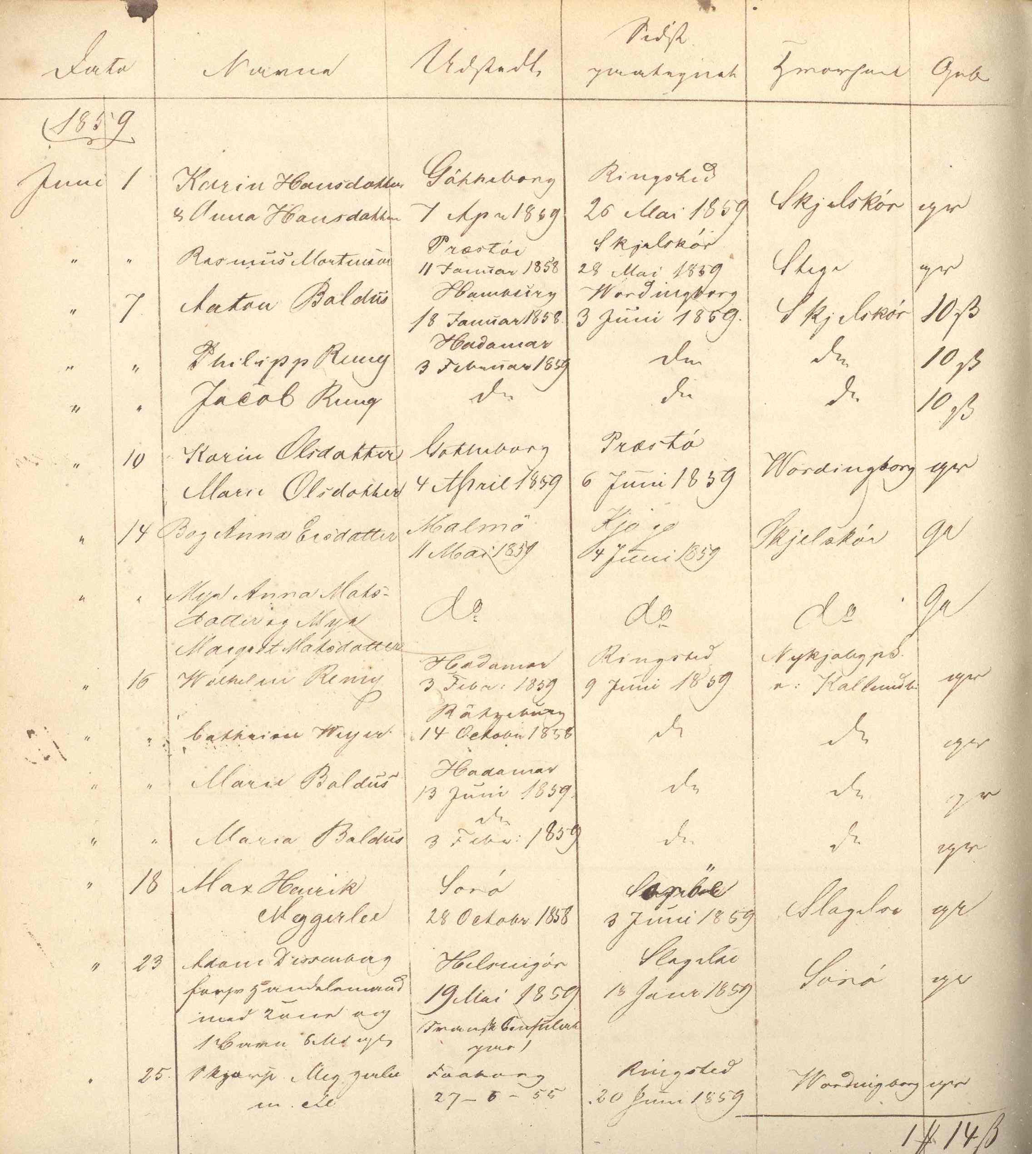
Foreviste pas efter 1846

Slide 65
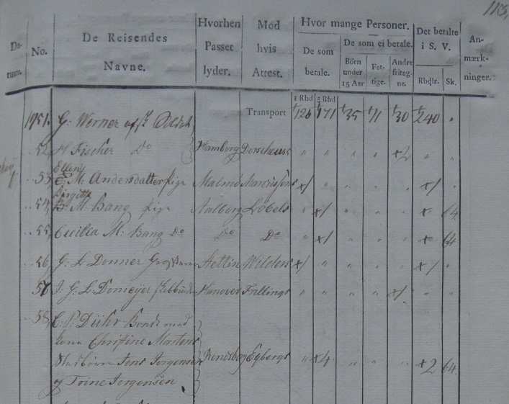
Københavns pasprotokol 1815 (kun foreviste pas)

Slide 66
Registrering af mistænkelige grupper
Tyende
Håndværkssvende
Udlændinge
Skulle have en pasbog på sig, nemlig en:
skudsmålsbog (tyende, 1833-1924)
vandrebog (håndværkssvende, 1828-1886)
opholdsbog (udlændinge, 1875-1928)

Slide 67
Oplysninger om foreviste skudsmålsbøger
I købstæderne
indtil 1854: Til- og afgangslister i kirkebøgerne
efter 1854: Tyendeprotokoller
På landet
indtil 1875: Til- og afgangslister i kirkebøgerne
efter 1875: Tyendeprotokoller
OBS. Der kan også være tidlige tyendeprotokoller, hvor man har udskilt emnet

Slide 68
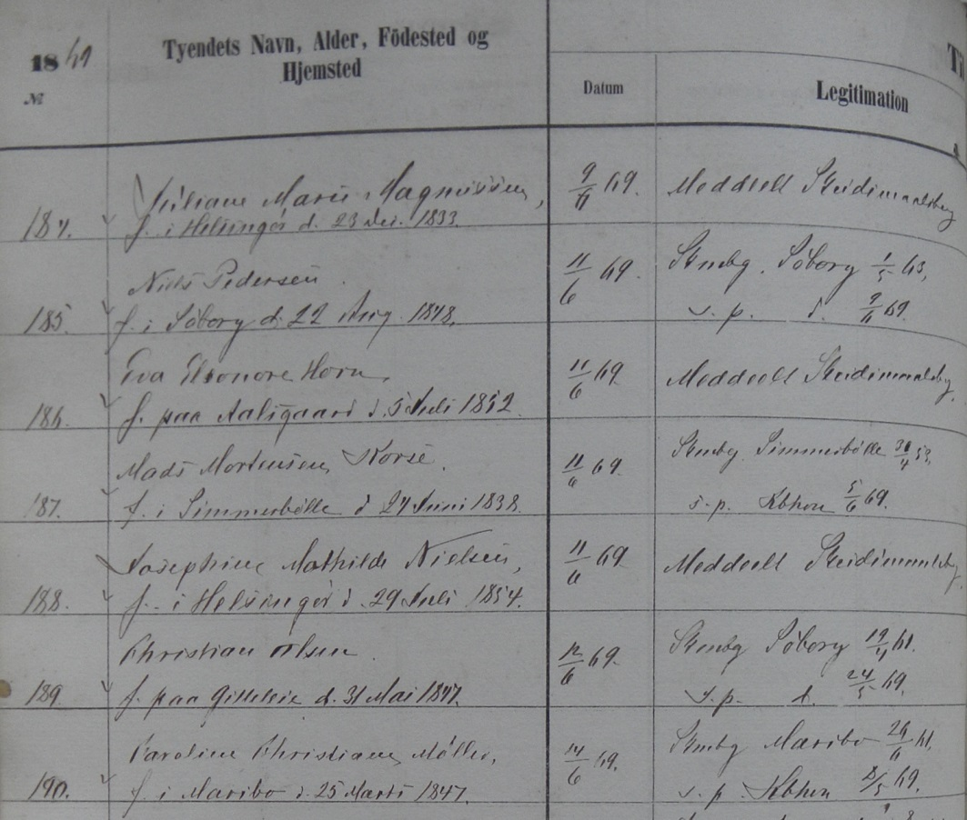
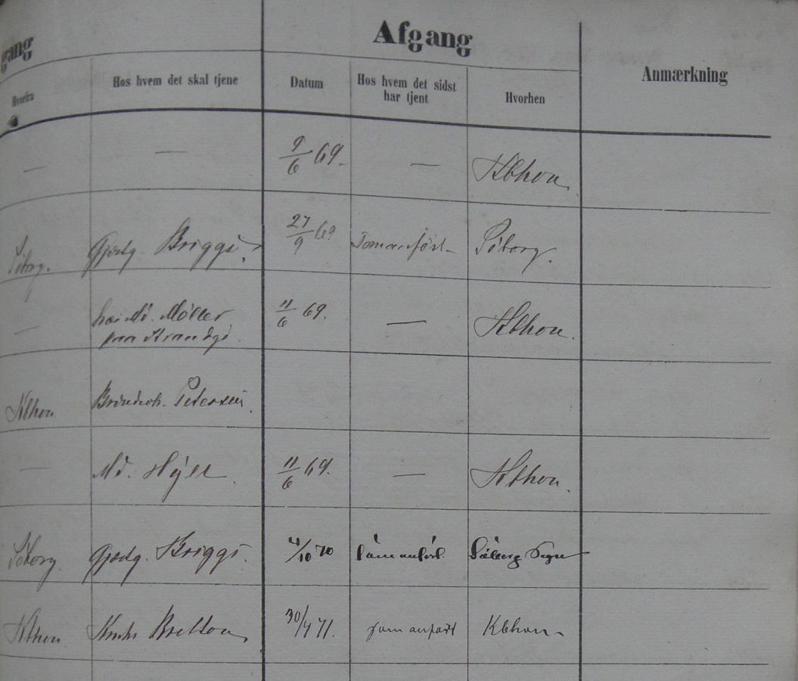
Tyendeprotokol 1869, Helsingør

Slide 69
Oplysninger om foreviste vandrebøger og opholdsbøger
Pasprotokoller
Kan også eksistere arkivalier beregnet til udlændinge, nemlig fremmedprotokoller, protokoller over opholdsbøger o.l.

Slide 70
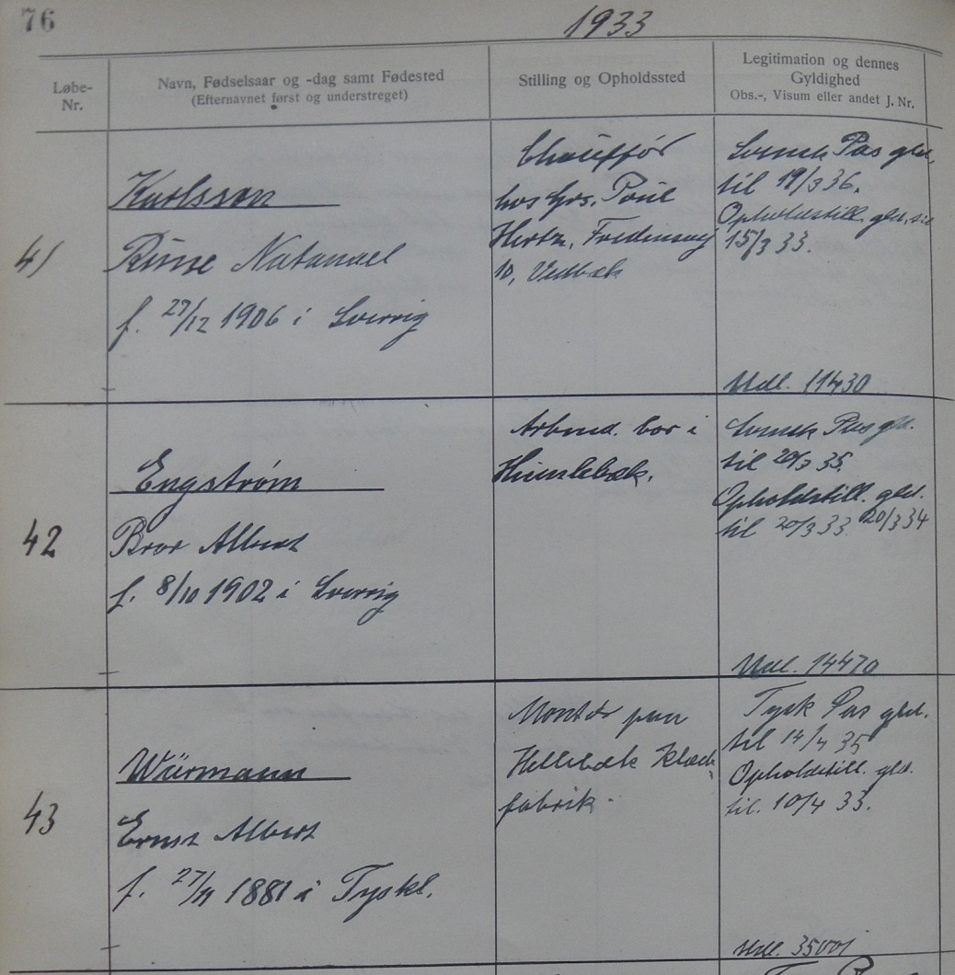
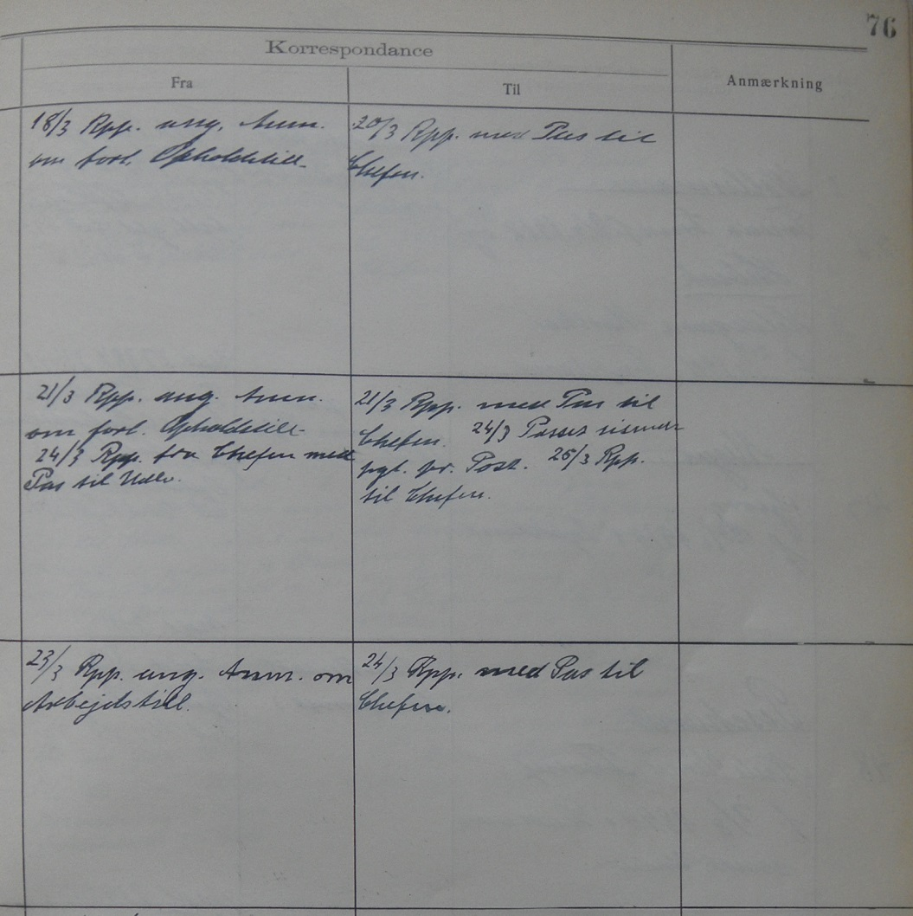
Fremmedprotokol 1933, Helsingør

Slide 71
Indfødsret
Indgange:
Indfødsretsdatabasen på DDA (1776-1960)
Alfabetisk register over naturalisationspatenterne (1776-1848)
Indfødsretsmatriklen (1848-1967)
Navneregister til dansk indfødsret 1850-1915 (https://arkivalieronline.rigsarkivet.dk/da/billedviser?epid=18484356#236981,45100665), er søgbar i databasen på https://slaegtsbibliotek.dk/indfoed/indvList.php#

Slide 72
Indfødsret
Sager:
Indfødsretssager (1776-1847)
Indfødsretssager (1850-1967), findes på lovdato og løbenummer

Slide 73
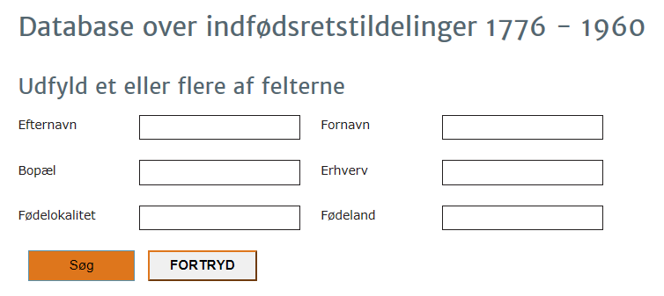
Indfødsretsdatabasen

Slide 74
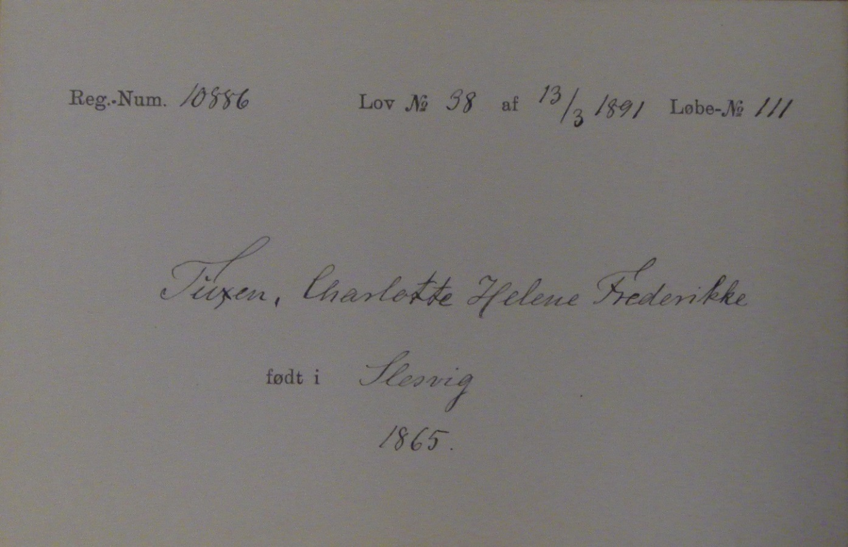
Indfødsretsmatriklen 1850-1967 (lovdato + løbenummer)

Slide 75
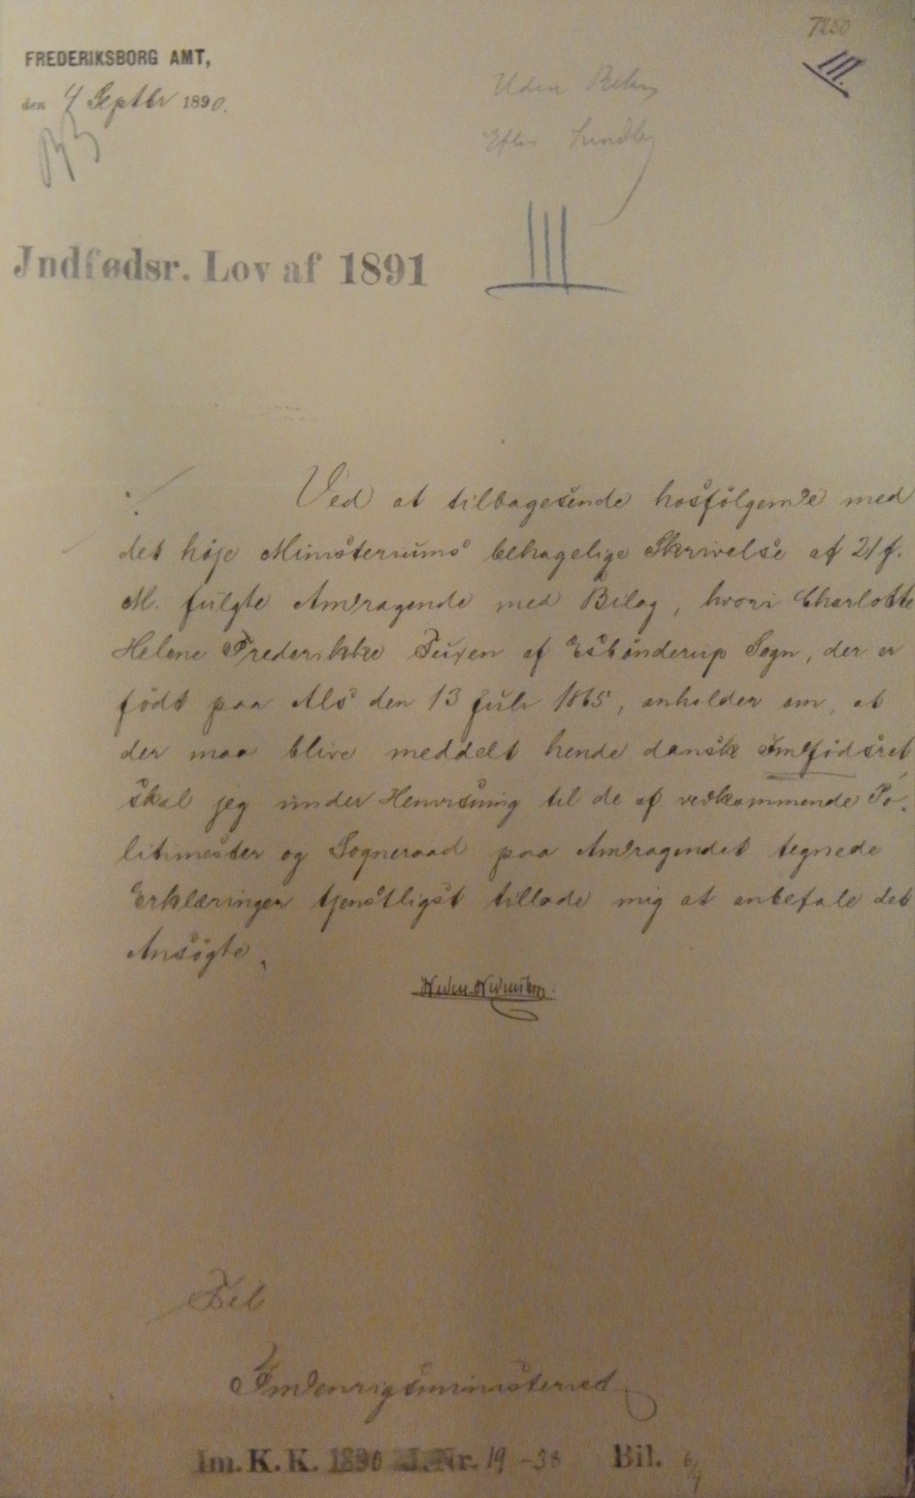
Eksempel på sag

Slide 76
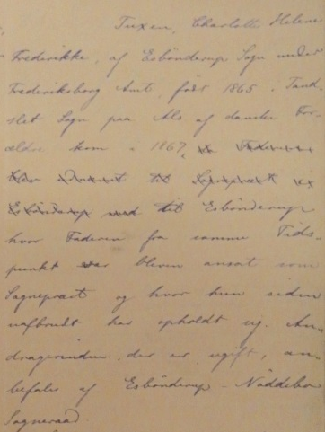

Slide 77
Spørgsmål?
Husk også: Vejledningsvideoer www.genealogi.dk

